Slide 1
Möglichkeiten einer ökologischen Waldbewirtschaftung
am Beispiel des Europaschutzgebietes Kamp- und Kremstal

Slide 2
Übersicht:
Kurze Vorstellung des Landesforstdienstes für Niederösterreich
Grundsätze einer ökologischen Waldbewirtschaftung
Problematik in Europaschutzgebieten am Beispiel EG Kamp-Kremstal
  Arbeitsgruppe Buchenwald-LRT
Ausblick

Slide 3
Landesforstdienst Niederösterreich
Struktur
Landesforstdirektion in St. Pölten (Abteilung LF4 – Forstwirtschaft)
  9 Forstakademiker, eine Forstakademikerin
  7 Förster, eine Försterin
  5 Sachbearbeiterinnen
15 Bezirksforstinspektionen für 20 Bezirksverwaltungsbehörden
  15 Bezirks- Forstakademiker
  45 Bezirksförster mit eigenen Forstaufsichtsbereichen

Slide 4
Landesforstdienst Niederösterreich
Aufgaben
  Forstaufsicht – Überwachung der Wälder nach dem Forstgesetz 1975
  Sachverständigentätigkeit für Forst, Jagd, Fischerei und Naturschutz
  Abwicklung der Förderung Waldwirtschaft – Abwicklung Waldfonds und Ländliche Entwicklung (LE) Beispiele:
    Naturschutzkartierung Stift Altenburg
    Veteranen- Höhlenbaumförderung (seit 2017 insgesamt 22.000 Bäume – 1,8 Mio. Förderung in NÖ)
  Beratung der Waldeigentümer – auch in Richtung
  ökologische Waldwirtschaft

Slide 5
Ökologische Waldbewirtschaftung
Strukturreiche Wälder mit Baumarten der
Potenziell natürlichen Waldgesellschaft (PNG)
Naturverjüngungsverfahren bevorzugt
Weitgehend Verzicht auf größere Kahlschläge (Vorteile dichtere Wälder sind bessere Klimakühler)
Waldbodenschutz bei der Bringung
Keine Düngung und Pestizide
Erhöhung der Totholzmenge (stehend und liegend)
© W. Rabitsch

Slide 6
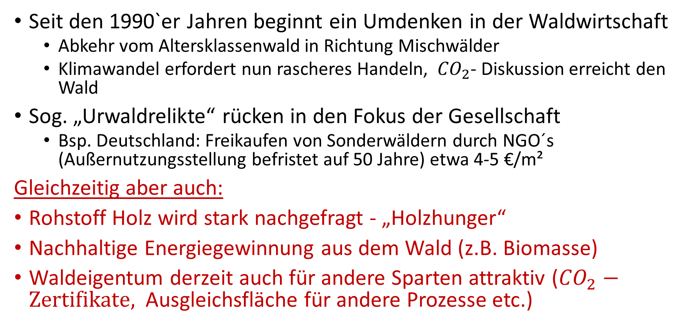
Ökologische Waldbewirtschaftung
Seit den 1990`er Jahren beginnt ein Umdenken in der Waldwirtschaft
  Abkehr vom Altersklassenwald in Richtung Mischwälder
  Klimawandel erfordert nun rascheres Handeln, ${ CO}_{2}$- Diskussion erreicht den Wald
Sog. „Urwaldrelikte“ rücken in den Fokus der Gesellschaft
  Bsp. Deutschland: Freikaufen von Sonderwäldern durch NGO´s (Außernutzungsstellung befristet auf 50 Jahre) etwa 4-5 €/m²
Gleichzeitig aber auch:
Rohstoff Holz wird stark nachgefragt - „Holzhunger“
Nachhaltige Energiegewinnung aus dem Wald (z.B. Biomasse)
Waldeigentum derzeit auch für andere Sparten attraktiv (${CO}_{2}−Zertifikate,$ Ausgleichsfläche für andere Prozesse etc.)

Slide 7
Ökologische Waldbewirtschaftung:
Der Wald gilt als Lebensraum und „Wohnraum“ für die gesamte Waldfauna (Säuger, Vögel, Reptilien, Insekten, etc.), Waldflora (Bäume, Sträucher, Kräuter, Gräser, Moose, etc.) sowie für Pilze, Flechten, etc.
Dieser „Wohnraum“ für soll auch in bewirtschafteten Wäldern dauerhaft vor Ort vorhanden sein (bleiben), die Arten sollen zumindest die Möglichkeit haben.
In Europaschutzgebieten (EG) sind diese Grundsätze besonders verankert (FFH- und Vogelrichtlinie der EU) und derzeit besonders herausfordernd.
Vor Allem spezielle Urwaldreliktarten (z.B. Juchtenkäfer, veilchenblauer Wurzelhalsschnellkäfer, etc.) haben besondere Ansprüche, die im bewirtschafteten Wald oft nicht einfach umsetzbar erscheinen.

Slide 8
AG Waldbewirtschaftung im EG Kamp- Kremstal nach Natura 2000 Kriterien
Datenlage seit EU-Beitritt fortgeschrieben, keine Detailkartierung seit mehr als 20 Jahren
Immer wieder Vorwürfe (Anzeigen) von NGO`s an Waldeigentümer und Behörde
Seit Sommer 2022 Arbeitsgruppe Buchenbewirtschaftung
Vertreter der Bezirkshauptleute, Naturschutzabteilung, Forstabteilung, Umweltanwaltschaft, Landwirtschaftskammer, Land & Forstbetriebe, ÖBF AG, private Waldeigentümer vor Ort
Regelmäßige Meetings um das gegenseitige Verständnis zu stärken und gemeinsam Lösungen zu erarbeiten

Slide 9
AG Waldbewirtschaftung im EG Kamp- Kremstal nach Natura 2000 Kriterien
Ziele der AG:
Analyse der Ist – Situation der Wald-Lebensraumtypen (LRT) im EG
Verbesserung der Datenlage durch Informationen von den Waldeigentümern
Beurteilung der Waldbewirtschaftung nach den Kriterien für den Günstigen Erhaltungs- Zustand (GEZ-Kriterien) durch Waldeigentümer selbst
Aggregation der Daten für das Europaschutzgebiet um den Zustand der LRT besser beurteilen zu können
Gezielter Einsatz von Fördermitteln – siehe Projekt Altenburg

Slide 10
Ausblick:
Ziele:
Überarbeitung der LRT- Ausweisung (Ausdehnung, Lage, Größe)
Zusammenführung der Ergebnisse der Selbstbeurteilung der Waldeigentümer nach den GEZ Kriterien
Erstellung eines Praxis-Leitfaden für die FFH-konforme Bewirtschaftung der Wald-LRT im EG unter Berücksichtigung der GEZ-Kriterien
Empfehlungen für die Waldbewirtschaftung in Hinblick auf spezielle Arten (etwa Belassen von Bäumen der Terminalphase vor Ort)
Den Dialog noch breiter aufstellen, weiterführen und gemeinsam Lösungen erarbeiten
„Entkriminalisierung“ der Waldeigentümer !!

Slide 11
Weiterführende Links:
Naturschutz - Land Niederösterreich (noe.gv.at) www.natura2000.wald.or.at www.umweltbundesamt.at/umweltthemen/naturschutz/schutzgebiete/natura2000 https://www.wohllebens-waldakademie.de/urwaldprojekt etc.

Slide 12
Herzlichen Dank für Ihre Aufmerksamkeit!

